Slide 1
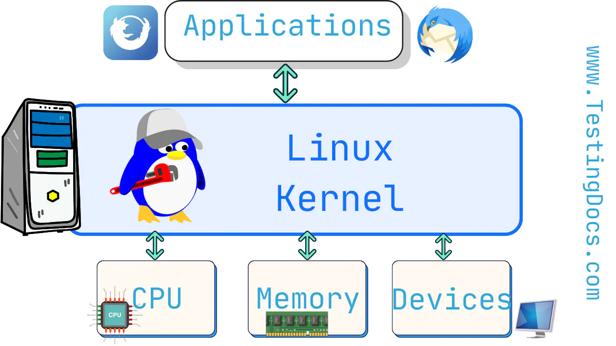
Κεφάλαιο 1ο: Βασικές Εισαγωγικές Έννοιες

Slide 2
Λογισμικό Συστήματος & Λειτουργικά Συστήματα
Η κατανόηση του ρόλου του λογισμικού είναι απαραίτητη για να αντιληφθούμε πώς λειτουργεί ένας υπολογιστής.
Το λογισμικό συστήματος και ιδιαίτερα το Λειτουργικό Σύστημα επιτρέπει την επικοινωνία χρήστη-υπολογιστή.
Χωρίς το ΛΣ, ο υπολογιστής θα ήταν άχρηστος για τον τελικό χρήστη.

Slide 3
Πρόγραμμα & Λογισμικό
Πρόγραμμα = Σύνολο εντολών που καθοδηγούν λεπτομερώς τον υπολογιστή για να εκτελέσει μια εργασία.
Λογισμικό = Συλλογή πολλών προγραμμάτων που συνεργάζονται για να κάνουν τον υπολογιστή λειτουργικό.
Διαφορά με άλλες συσκευές: Ο υπολογιστής είναι γενικής χρήσης και μπορεί να εκτελέσει διαφορετικά προγράμματα.
Μια παιχνιδομηχανή μπορεί να εκτελέσει συγκεκριμένα μόνο παιχνίδια μέσω προγραμμάτων που έχουν κατασκευαστεί ειδικά για αυτή.
Για να γράψει κανείς ένα πρόγραμμα για έναν υπολογιστή, πρέπει να χρησιμοποιήσει κάποια γλώσσα προγραμματισμού

Slide 5
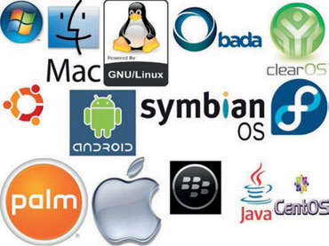
Είδη Λογισμικού
Λογισμικό Εφαρμογών: προγράμματα τα οποία είναι κατασκευασμένα για να εκτελούν συγκεκριμένες εργασίες σύμφωνα με τις απαιτήσεις και τις ανάγκες μας.
- Επεξεργαστές κειμένου, λογιστικά φύλλα, βάσεις δεδομένων.
- Εργαλεία πολυμέσων: φωτογραφίες, βίντεο, μουσική.
- Εκπαιδευτικά προγράμματα και εγκυκλοπαίδειες.
- Παιχνίδια από απλά έως στρατηγικής/δράσης.
- Φυλλομετρητές για πρόσβαση στο διαδίκτυο.
Λογισμικό Συστήματος: Βασικά προγράμματα που διαχειρίζονται το υλικό.
- Λειτουργικό Σύστημα:Το ΛΣ είναι ένα σύνολο προγραμμάτων που είναι υπεύθυνα για τη σωστή και συντονισμένη λειτουργία του υπολογιστή και τη διαθεσιμότητα των δυνατοτήτων του σε άλλα προγράμματα ή στον χρήστη.
Ειδικά Εργαλεία Utilities: έλεγχος δίσκου, επιδιόρθωση προβλημάτων,

Slide 6
Τι είναι Λειτουργικό Σύστημα
Το ΛΣ είναι μια ομάδα προγραμμάτων που λειτουργεί ως ενδιάμεσος ανάμεσα στον χρήστη και στο υλικό.
Είναι ο 'μαέστρος' του υπολογιστή, συντονίζοντας όλες τις λειτουργίες.
Χωρίς ΛΣ δεν θα μπορούσαμε να αλληλεπιδράσουμε με τον υπολογιστή.
Παραδείγματα: Windows, Linux, MacOS, Android, iOS.
Διαχειρίζεται περιφερειακά, δίσκους, εισόδους/εξόδους και επικοινωνία.
Το Λειτουργικό Σύστημα επιτρέπει στον υπολογιστή να αντιλαμβάνεται τις οδηγίες που του δίνουμε μέσω των συσκευών εισόδου (πληκτρολόγιο, ποντίκι κ.ά). Μας επιτρέπει επίσης να επικοινωνούμε με τα προγράμματα δια μέσου της οθόνης του υπολογιστή, να αποθηκεύουμε στοιχεία σε δίσκους και flash disks και γενικά να επικοινωνούμε και να διαχειριζόμαστε τις περιφερειακές συσκευές.

Slide 7
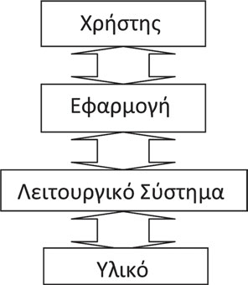
Βασικές Αρμοδιότητες ΛΣ
Να λειτουργεί ως ενδιάμεσος (Διεπαφή ή Interface) ανάμεσα στον άνθρωπο και στη μηχανή.
Να διαχειρίζεται τις δυνατότητες και τους πόρους (resources) του συστήματος υπολογιστή έτσι, ώστε να παράγεται χρήσιμο έργο.
Να μεταφέρει εντολές ή/και απαιτήσεις του χρήστη στον Η/Υ.
Να δίνει χρήσιμες πληροφορίες για την κατάσταση του συστήματος, μεταφέρει μηνύματα του Η/Υ προς το χρήστη για λάθη ή προβλήματα που εμφανίζονται.
Να διαχειρίζεται την Κεντρική Μνήμη (RAM) του συστήματος.
Να ενεργοποιεί και δίνει οδηγίες στην ΚΜΕ. κατανέμοντας το χρόνο λειτουργίας της στους χρήστες και στα διάφορα προγράμματα που εκτελούνται.
Να διαχειρίζεται τις συσκευές εισόδου και εξόδου ελέγχοντας τη ροή των δεδομένων
(είσοδος) και την έξοδο των πληροφοριών (έξοδος).
Να οργανώνει και διαχειρίζεται τα αρχεία του συστήματος μέσω του συστήματος αρχείων.
Να ελέγχει την εκτέλεση των προγραμμάτων των χρηστών.
Να εφαρμόζει μηχανισμούς που βελτιώνουν την ασφάλεια του υπολογιστή από διάφορους κινδύνους.

Slide 8
Δομή Λειτουργικού Συστήματος
Πυρήνας (Kernel): Το βασικό τμήμα που ελέγχει CPU, μνήμη και συσκευές.
Φορτώνεται στη μνήμη με την εκκίνηση και λειτουργεί συνεχώς.
Χειρίζεται κλήσεις συστήματος
Επικοινωνεί μέσω διακοπών με το υλικό
Σύστημα Αρχείων: Οργανώνει δεδομένα σε αρχεία και φακέλους.
Διευκολύνει την αποθήκευση, αναζήτηση και ανάκτηση πληροφοριών.
Διεπαφή Χρήστη (User Interface): Δίνει τη δυνατότητα επικοινωνίας χρήστη-υπολογιστή.
Μπορεί να είναι γραμμή εντολών (CLI) ή γραφικό περιβάλλον (GUI).

Slide 9
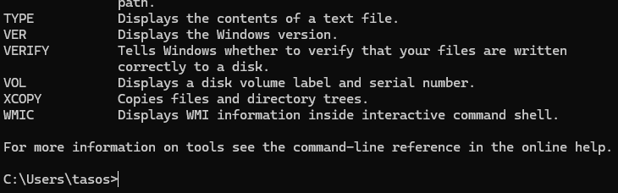
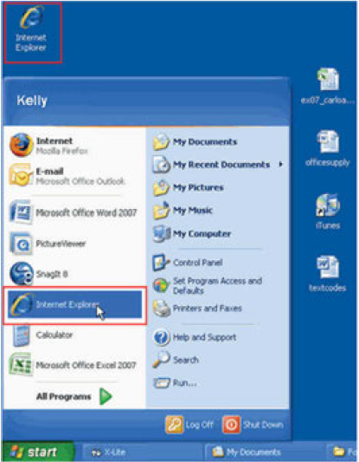
Διεπαφή Χρήστη
CLI – Διερμηνευτής Εντολών:
- Παλαιότερη μορφή διεπαφής.
- Απαιτεί γνώσεις εντολών αλλά δίνει μεγάλη δύναμη και έλεγχο.
- Χρήσιμο σε διαχειριστές συστημάτων.
GUI – Γραφικό Περιβάλλον Επικοινωνίας:
- Βασίζεται σε παράθυρα, εικονίδια, μενού, δείκτες.
Εύχρηστο και προσιτό στον μέσο χρήστη.
Επιτρέπει αλληλεπίδραση με ποντίκι, οθόνη αφής, πληκτρολόγιο.
Επιφάνεια εργασίας
Μενού

Slide 10
Κατηγορίες ΛΣ Με βάση τον τύπο επεξεργασίας
Κατά δέσμες (batch): Οι εργασίες εκτελούνται από το σύστημα όποτε είναι εφικτό, με κεντρική διαχείριση. Συναντάται σε παλαιότερα συστήματα, αλλά και στα σύγχρονα υπολογιστικά πλέγματα (GRID).
Συναλλαγών (transaction): Απαιτείται γρήγορη απόκριση, καθώς υπάρχει συνεχής επικοινωνία μεταξύ χρήστη και συστήματος.
Μερισμού χρόνου (time sharing): Το σύστημα μοιράζεται σε πολλούς χρήστες.
Πραγματικού χρόνου (real time): Το σύστημα πρέπει να παρέχει άμεση απόκριση σε πολύ μικρό χρονικό διάστημα. Χρησιμοποιείται σε κρίσιμες διαδικασίες, όπως ο έλεγχος αεροπλάνων ή διαστημοπλοίων.
Ανοχής σφαλμάτων (fault tolerant ή non stop): Συστήματα που δεν πρέπει να διακόπτουν τη λειτουργία τους λόγω βλαβών.
Κατανεμημένα (distributed): Τα συστήματα αυτά έχουν γεωγραφική διασπορά των σταθμών εργασίας.
Πελάτη-Εξυπηρετητή (client-server): Ένας ή περισσότεροι κεντρικοί υπολογιστές (servers) παρέχουν απομακρυσμένη πρόσβαση σε άλλους υπολογιστές (clients) και μοιράζουν υπολογιστικούς πόρους και εφαρμογές. Η υπολογιστική νέφους (cloud computing) είναι μια εξέλιξη αυτού του τύπου.

Slide 11
Κατηγορίες ΛΣ
Με βάση τους χρήστες:
- Single-user: Εξυπηρετεί έναν χρήστη (π.χ. MS-DOS, Windows 95).
- Multi-user: Πολλοί χρήστες ταυτόχρονα (π.χ. UNIX, Linux).
Με βάση το λογισμικό:
- Ανοικτό (Linux) ή κλειστό (Windows, MacOS).

Slide 12
Παραδείγματα ΛΣ
Microsoft Windows: Μια από τις πιο διαδεδομένες οικογένειες λειτουργικών.
- Από MS-DOS και Windows 95 μέχρι τα σύγχρονα Windows 11.
Linux: Ανοικτού κώδικα, πολλές διανομές (Ubuntu, Fedora, Debian, RedHat).
- Πολύ δημοφιλές σε servers και προγραμματιστές.
UNIX: Παλαιότερο αλλά ισχυρό λειτουργικό για επαγγελματικά συστήματα.
MacOS: Το λειτουργικό της Apple, γνωστό για το γραφικό περιβάλλον και τη σταθερότητά του.
Κινητά: Android (Google), iOS (Apple).

Slide 13
Συμπεράσματα
Το ΛΣ είναι η 'καρδιά' κάθε υπολογιστικού συστήματος.
Χωρίς αυτό, ο χρήστης δεν θα μπορούσε να αξιοποιήσει το υλικό.
Επιτρέπει την εκτέλεση προγραμμάτων και την επικοινωνία με τον υπολογιστή.
Συντονίζει υλικό και λογισμικό ώστε να επιτυγχάνεται αποδοτικότητα και αξιοπιστία.
Εξασφαλίζει ασφάλεια, σταθερότητα και ευχρηστία.
Αποτελεί θεμέλιο λίθο για όλες τις σύγχρονες ψηφιακές συσκευές, από PC μέχρι smartphones.

